Slide 1
Communicatie kit

Slide 2
Inhoudsopgave - thema’s
Alle posts zijn gerelateerd aan een thema:
Nieuwe deelnemer
Groendoelen
Kennis delen over Groen en Textiel
Tijd van het jaar
Bekijk ook Vrij te gebruiken iconen.

Slide 3
Eerst de communicatie kit downloaden!
Om wijzigingen te kunnen maken.

Slide 4
Wij doen veel, wat jullie zelf nog kunnen doen:
Schoollogo erop plakken.
Tekst aanpassen indien gewenst.
Iconen wijzigen?
Afbeelding downloaden.
Posten/Printen/Versturen!

Slide 5
Voor welke kanalen is het bedoeld?
Alle kanalen die jullie hanteren! Denk aan:
Parro & Social Schools
Facebook, Instagram, LinkedIn
Nieuwsbrief

Slide 6
Wanneer posten we iets?
Dat is aan jullie om te bepalen.
1x per maand op ieder kanaal is wel het gemiddelde om jullie community genoeg te triggeren.

Slide 7



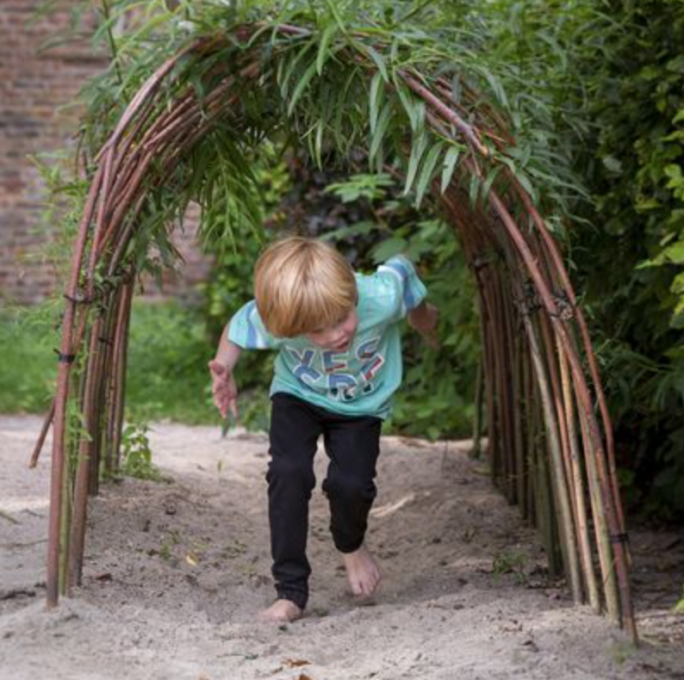

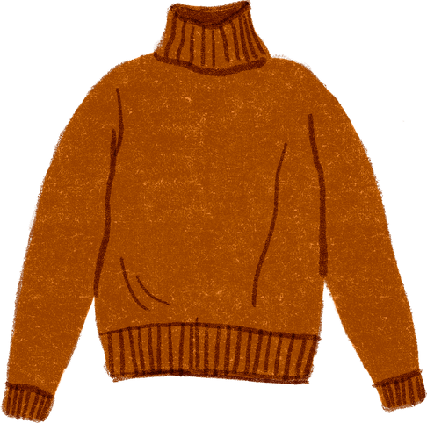




Even een voorbeeld:
Schoollogo
Klaar met de
winter!
Tekst bij post:
☀️ De zon schijnt al even en de zomervakantie is in zicht 👀
🧣 Die truien en sjaals hebben we de komende tijd even niet nodig. Wat heb jij deze winter niet gedragen? De vuistregel 👊 die wij volgen:
“Ligt het kledingstuk al 2 jaar ongedragen in de kast, dan zal ik het waarschijnlijk niet meer dragen en kan ik iemand anders er blij mee maken.”
🩳👖🧤Duik jij deze zomer de kast ook even in? Dan komen wij nog een stukje dichter in de buurt bij het realiseren van ons groene schoolplein.
🌳 Bekijk nog eens waar wij voor sparen op:
https://waste2green.nl/tussenstand/
2 jaar niet gedragen?
Geef het weg!

Slide 8
Thema 1: Nieuwe deelnemer

Slide 9
Thema 2: Groendoel Specifiek

Slide 10


Algemene post (alleen foto)
Wij sparen voor een:
Groen schoolplein!
📣 Help ons een #insectenhotel te winnen! 🐝
Wij willen heel graag een belevingspad op ons schoolplein. Het belevingspad wordt ook wel het blote voeten pad genoemd en zit vol ontdekkingen. Het pad heeft verschillende typen ondergronden, planten en verstopplekken.
💪🏼 Helpen jullie mee? Breng al je (huis)textiel naar de #textielcontainer op school!
Bekijk onze actuele puntenstand op [LINK]
Bekijk ons groenplan op
de website!

Slide 11

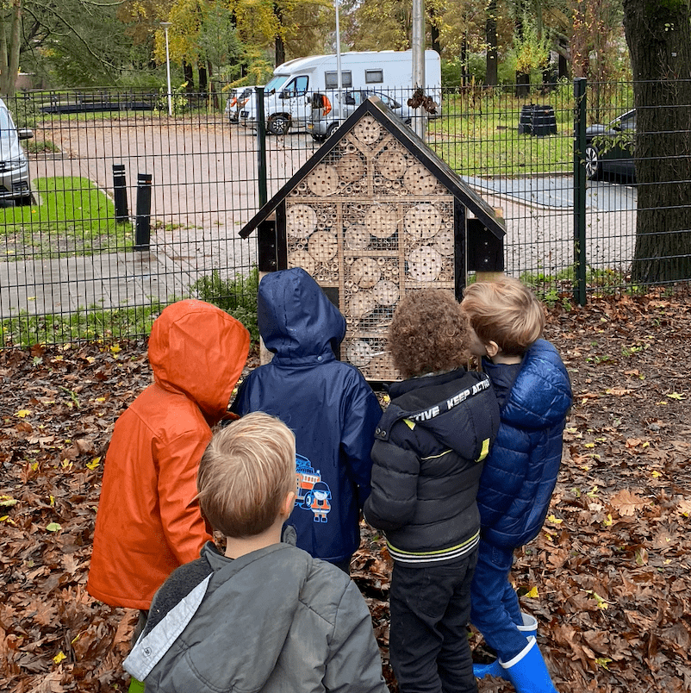

Insectenhotel (klaar)
Wij sparen voor een: Insectenhotel!
📣 Help ons met het sparen voor een #insectenhotel! 🐝
Wist je dat insectenhotels een geweldige manier zijn om biodiversiteit te bevorderen? Ze zijn ook een leuke en educatieve toevoeging aan ons groene schoolplein.
💪🏼 Helpen jullie mee? Breng al je (huis)textiel naar de #textielcontainer op school!
Bekijk onze actuele puntenstand op [LINK]
We hebben x punten
nodig. Helpen jullie mee?

Slide 12

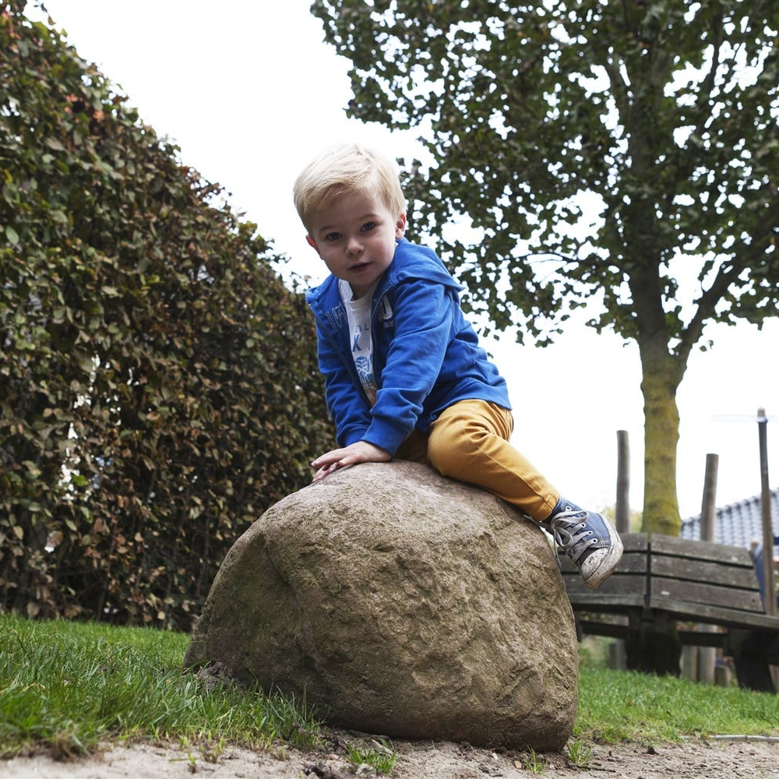

Zwerfkei (klaar)
Wij sparen voor een: Zwerfkei!
📣 Bokje springen, erop zitten, je erachter verstoppen, erop gaan staan, onze kinderen kunnen vast honderd duizend manieren bedenken hoe je een zwerfkei kan gebruiken. Een zwerfkei is daarom onmisbaar op ons groene schoolplein.
We willen de zwerfkei ook leuk combineren met andere speelelementen zoals [hebben jullie al speelelementen?] waardoor er een soort balanceer- of springparcours ontstaat.
💪🏼 Helpen jullie mee? Breng al je (huis)textiel naar de #textielcontainer op school!
Bekijk onze actuele puntenstand op [LINK]
We hebben x punten
nodig. Helpen jullie mee?

Slide 13


Wilgentunnel (klaar)
Wij sparen voor een: Wilgentunnel!
📣 Rennen en chillen in de wilgentunnel, dat willen onze kinderen!
Een wilgentunnel is leuk voor jong en oudere kinderen. Voor de kleinste is de groene tunnel spannend, maar door de open structuur niet eng.
Het is een levende tunnel die bestaat uit gevlochten wilgenteentakken.
💪🏼 Helpen jullie mee? Breng al je (huis)textiel naar de #textielcontainer op school!
Bekijk onze actuele puntenstand op [LINK]
We hebben x punten
nodig. Helpen jullie mee?

Slide 14
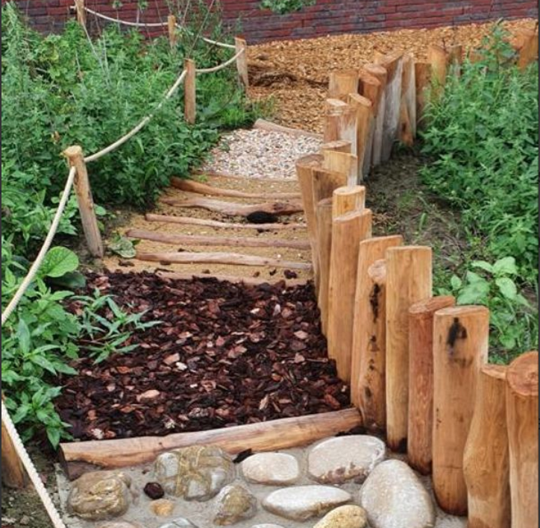

Belevingspad (klaar)
Wij sparen voor een: Belevingspad!
📣 Help ons aan een belevingspad! 👣
Wij willen heel graag een belevingspad op ons schoolplein. Het belevingspad wordt ook wel het blote voeten pad genoemd en zit vol ontdekkingen. Het pad heeft verschillende typen ondergronden, planten en verstopplekken.
💪🏼 Helpen jullie mee? Breng al je (huis)textiel naar de #textielcontainer op school!
Bekijk onze actuele puntenstand op [LINK]
We hebben x punten
nodig. Helpen jullie mee?

Slide 15


Voedselbosje
Wij sparen voor een: Voedselbosje!
📣 Wij willen graag een voedselbosje op het schoolplein 🦋
Een voedselbosje bestaat uit verschillende planten en stimuleert de biodiversiteit van het schoolplein en de omgeving. De diversiteit aan groen biedt insecten en vogels een veilige plek om te verstoppen en/of zich voort te planten. Het voedselbosje brengt natuurbeleving voor de kinderen dichterbij. Een voedselbosje heeft een positief effect op de gezondheid: meer natuur in op en rondom het schoolplein, kan zorgen voor minder stress.
💪🏼 Helpen jullie mee? Breng al je (huis)textiel naar de #textielcontainer op school!
Bekijk onze actuele puntenstand op [LINK]
We hebben x punten
nodig. Helpen jullie mee?

Slide 16
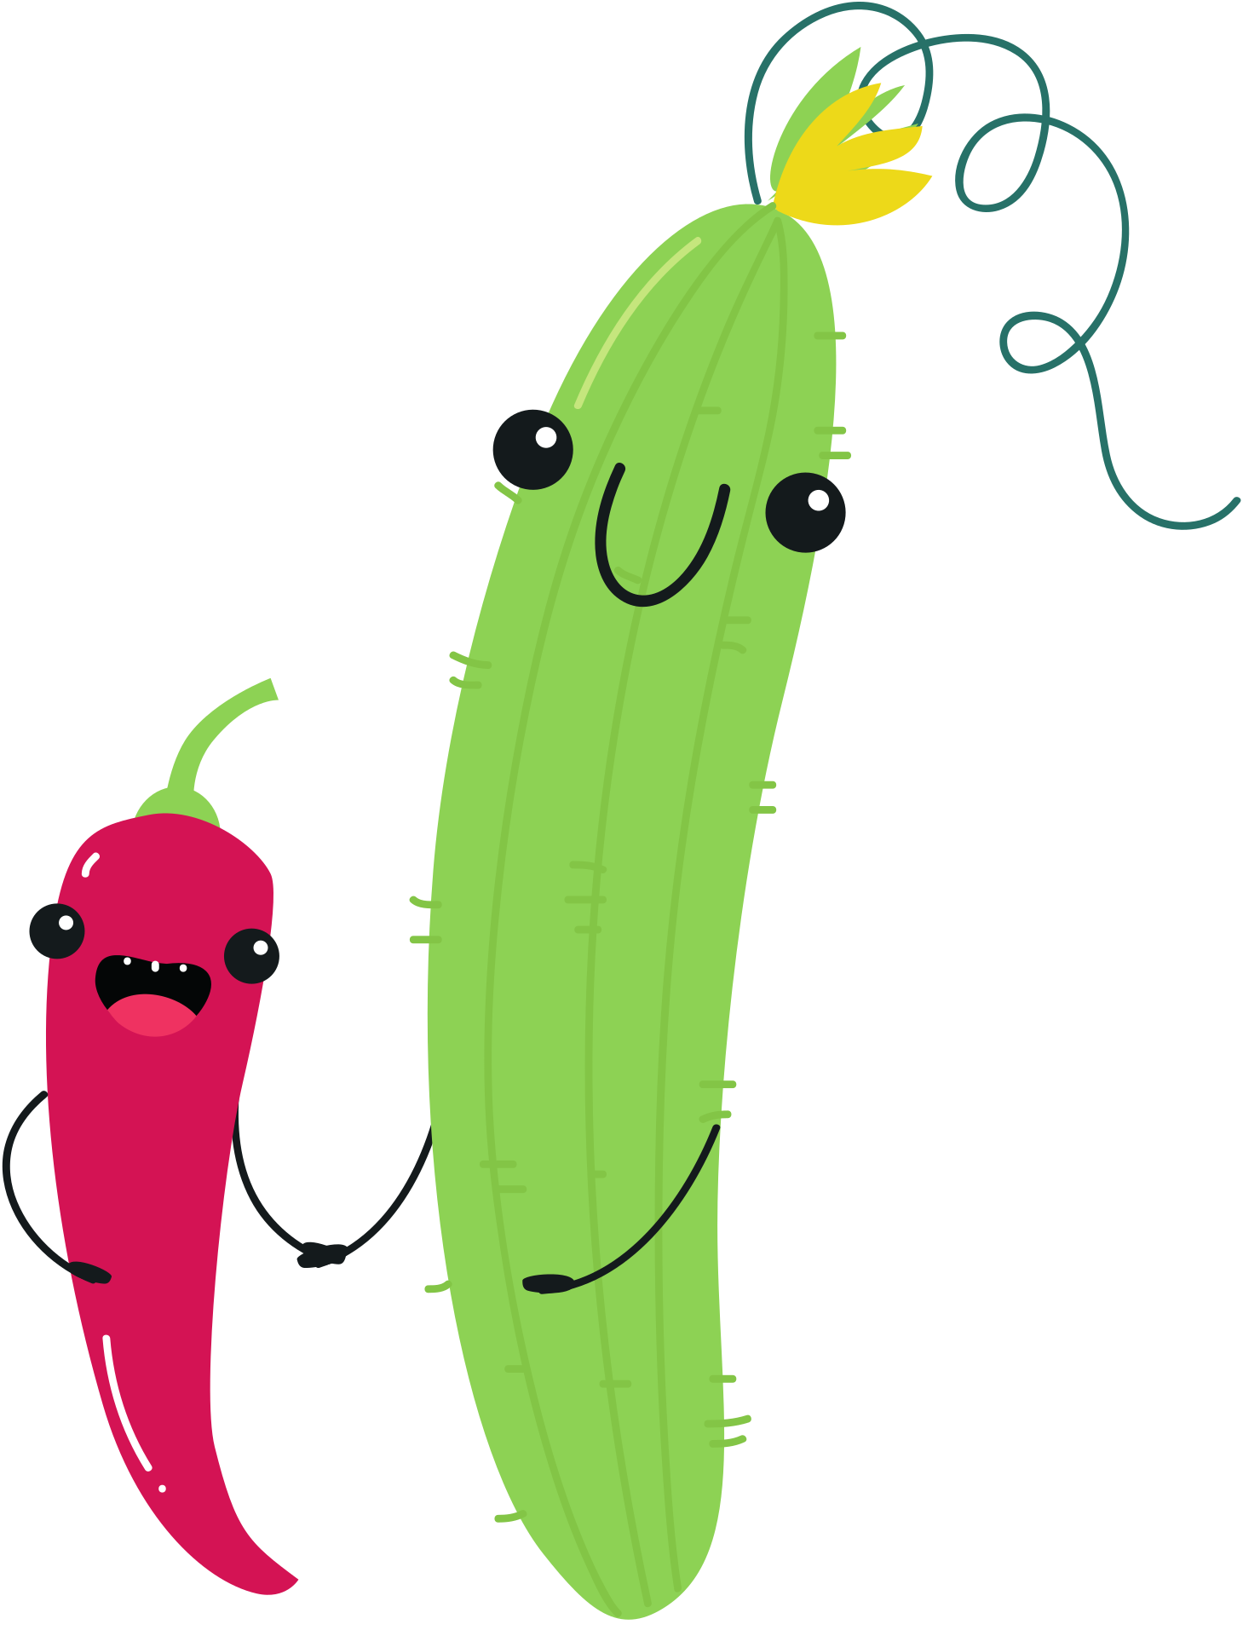

Moestuinbak
Wij sparen voor een: Moestuinbak!
📣 Wat is nou leuker dan je eigen groenten te zaaien en vervolgens te zien groeien tot een volwassen plant? Wij sparen via @waste2green.nl voor een moestuinbak bij ons op school. De moestuinbak zal door de kinderen zelf worden onderhouden. 🍓🥕🥒
Door zelf de moestuinbak te onderhouden leren de kinderen over de herkomst van hun groenten.
💪🏼 Helpen jullie mee? Breng al je (huis)textiel naar de #textielcontainer op school!
Bekijk onze actuele puntenstand op [LINK]
We hebben x punten
nodig. Helpen jullie mee?

Slide 17
Regenton
Wij sparen voor een: Regenton!
📣 Rennen en chillen in de wilgentunnel, dat willen onze kinderen!
Een wilgentunnel is leuk voor jong en oudere kinderen. Voor de kleinste is de groene tunnel spannend, maar door de open structuur niet eng.
Het is een levende tunnel die bestaat uit gevlochten wilgenteentakken.
💪🏼 Helpen jullie mee? Breng al je (huis)textiel naar de #textielcontainer op school!
Bekijk onze actuele puntenstand op [LINK]
We hebben x punten
nodig. Helpen jullie mee?

Slide 18
Thema 3: Kennis delen over Groen en textiel

Slide 19
Thema 4: Tijd van het jaar

Slide 20

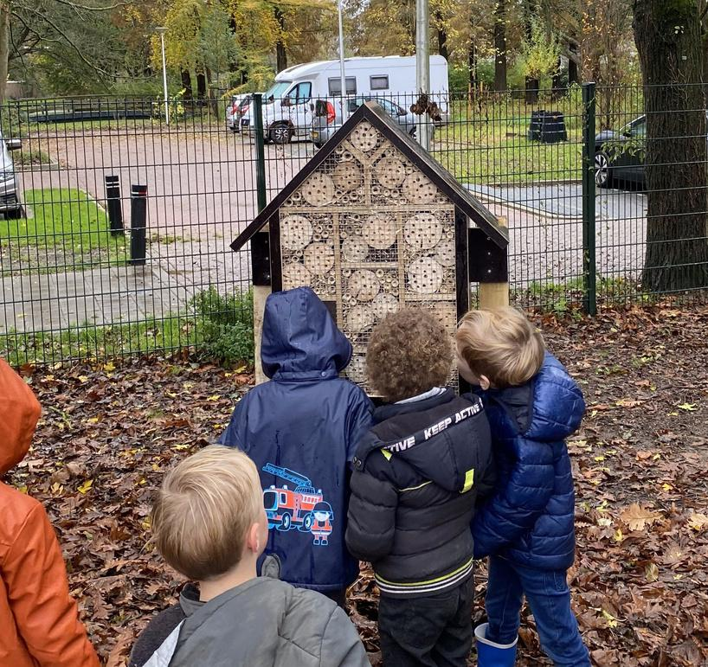
School App & Social-media post
Schoollogo
Het format voor deze kanalen is zo goed als hetzelfde.
Textiel Challenge
mei-juni 2023
📣 Help ons een #insectenhotel te winnen! 🐝
Van 15 mei t/m 16 juni doen wij mee aan de #Textiel Challenge, georganiseerd door @waste2green.nl. Iedere kg textiel die wij inzamelen telt mee.
💪🏼 Helpen jullie mee? Breng al je (huis)textiel naar de #textielcontainer op school!
Bekijk de actuele tussenstand op waste2green.nl/textiel-challenge
Ps. Naast het insectenhotel tellen de gespaarde kg’s ook mee in ons reguliere spaarsaldo, waarmee we ons plein kunnen vergroenen.
Help ons een
insectenhotel te winnen!

Slide 21
School App & Social-media post
Het format voor School App & Social media post is zo goed als hetzelfde, dus je kunt dezelfde gebruiken.
Schoollogo
Klaar met de
winter!
Tekst bij post:
☀️ De zon schijnt al even en de zomervakantie is in zicht 👀
🧣 Die truien en sjaals hebben we de komende tijd even niet nodig. Wat heb jij deze winter niet gedragen? De vuistregel 👊 die wij volgen:
“Ligt het kledingstuk al 2 jaar ongedragen in de kast, dan zal ik het waarschijnlijk niet meer dragen en kan ik iemand anders er blij mee maken.”
🩳👖🧤Duik jij deze zomer de kast ook even in? Dan komen wij nog een stukje dichter in de buurt bij het realiseren van ons groene schoolplein.
🌳 Bekijk nog eens waar wij voor sparen op:
https://waste2green.nl/tussenstand/
2 jaar niet gedragen?
Geef het weg!

Slide 22
Hierna volgen vrij te gebruiken iconen

Slide 23

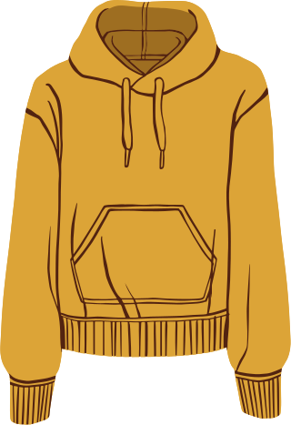
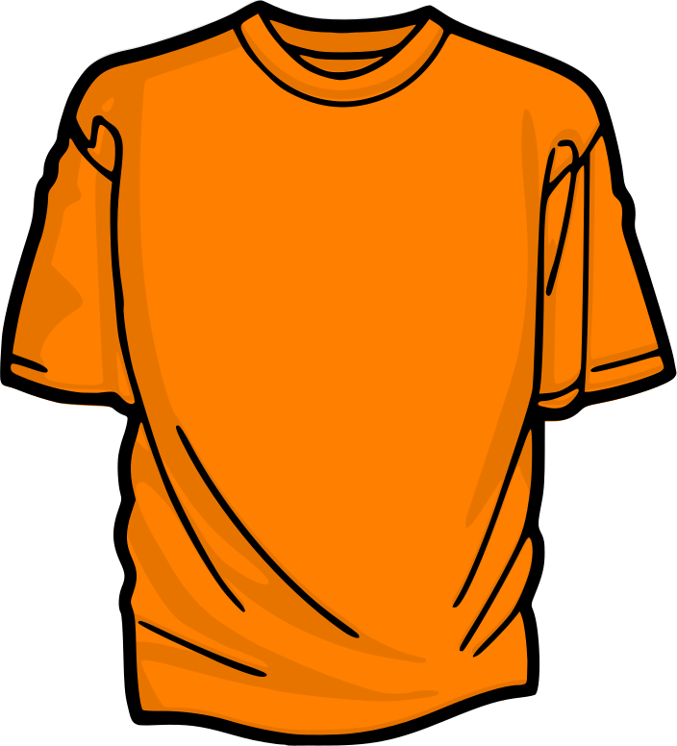
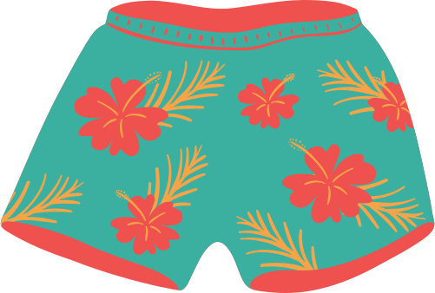
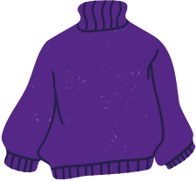

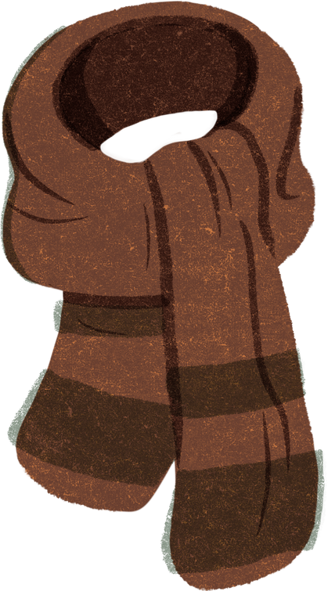

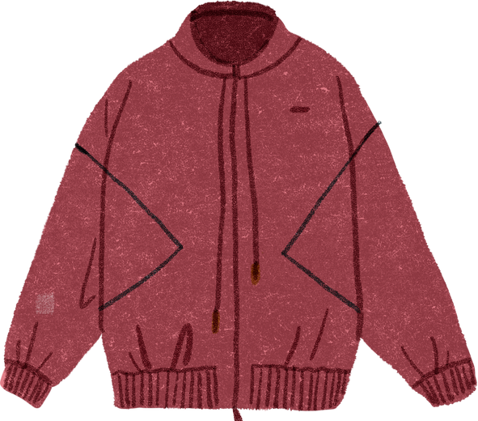
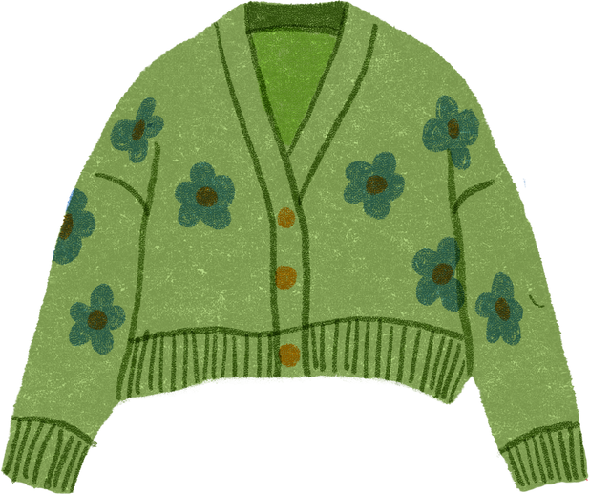


Slide 24


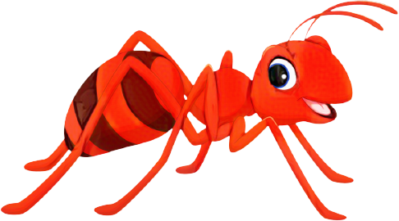


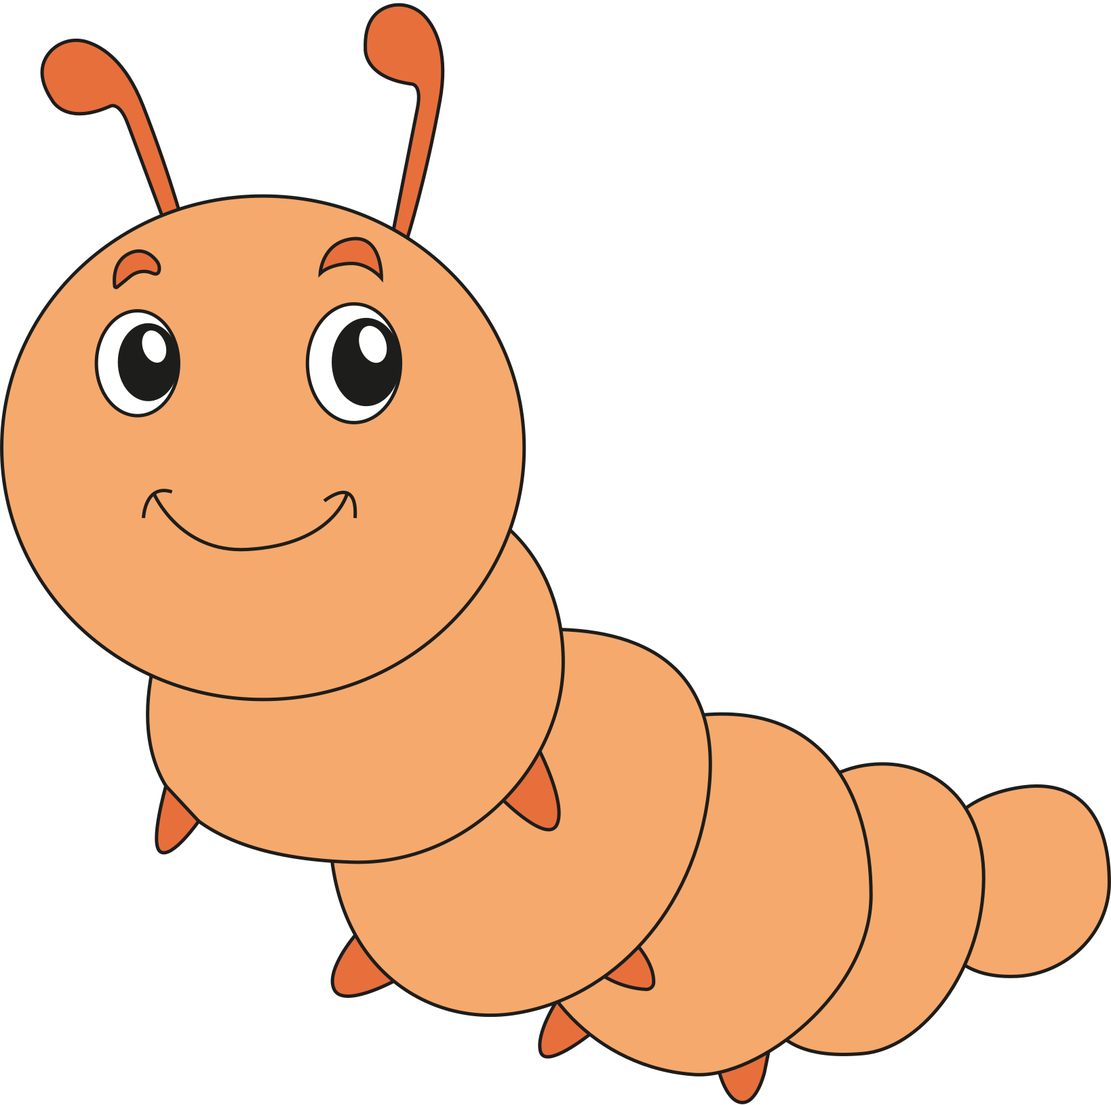





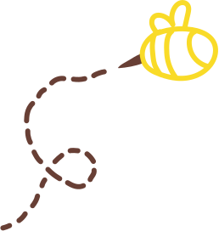

Slide 25





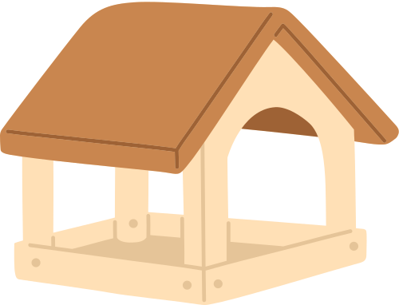

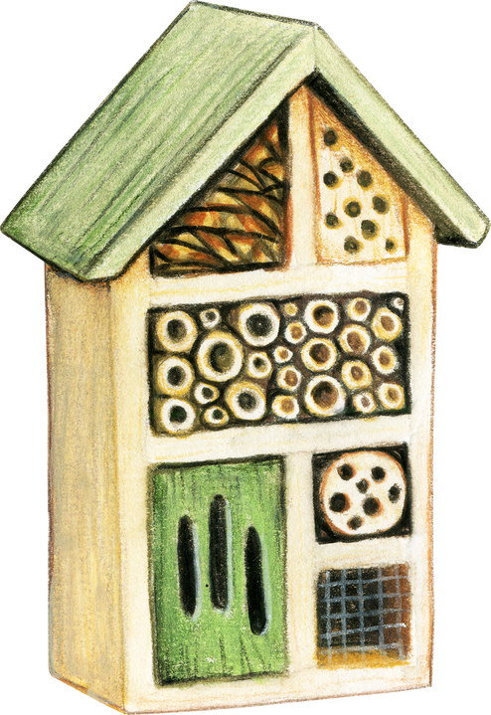

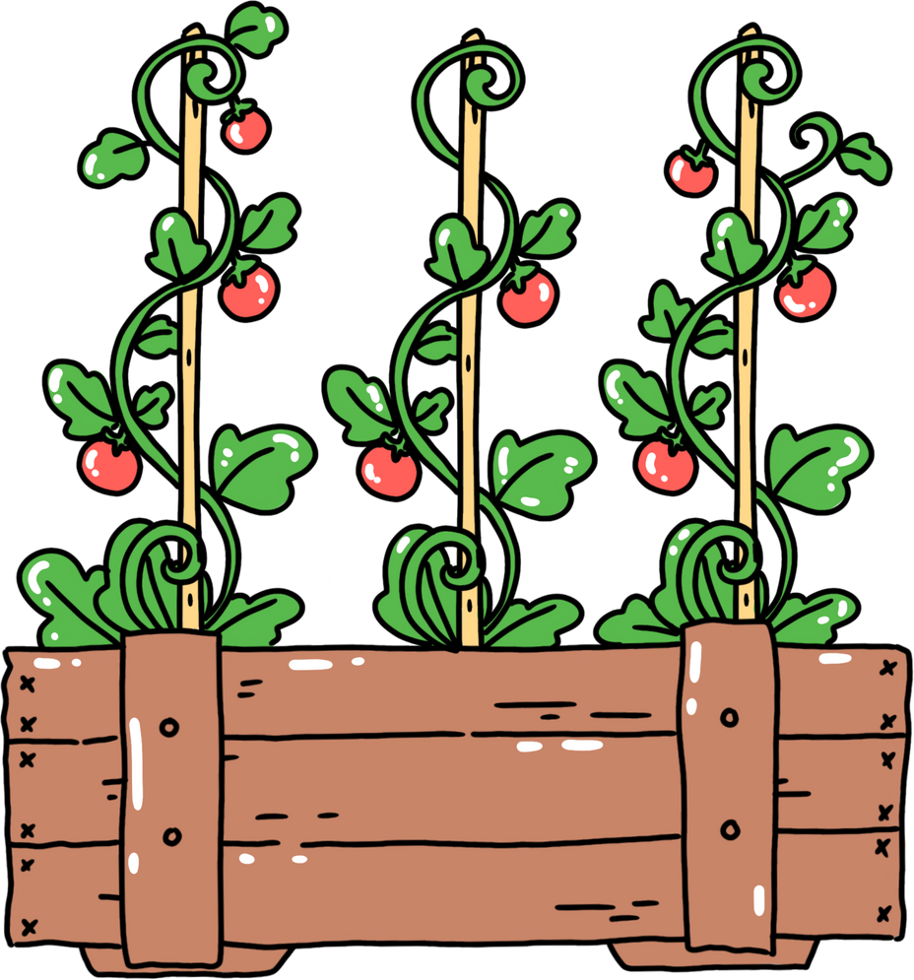



Slide 26




